Slide 1

精品资源共享课
课程名称：传热学 Heat Transfer
内 容：第17讲
4-1 导热问题数值求解基本思想
主 讲 人：屈治国

Slide 2
第四章 导热问题的数值解法
内容简介：
本章介绍了数值求解物理问题的基本思想，以二维稳态导热问题和一维非稳态导热为例，介绍了采用有限差分法数值求解导热问题的基本过程。
学习重点：
掌握从能量守恒定律出发建立离散方程的方法
代数方程的迭代求解方法

Slide 3
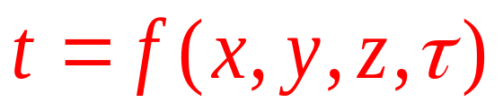
§4-1 数值求解的基本思想
4.1.1 基本思想
分析解：对导热微分方程在定解条件下的积分求解
数值解：用求解区域上空间、时间坐标系中的离散点的温度分布代替连续的温度场，用大量的代数方程代替微分方程
离散 连续
代数方程 微分方程

Slide 4
分析解和数值解的比较
①分析解
(1)能获得研究问题的精确解，可以为实验和数值计
算提供比较依据
(2)局限性很大，对复杂问题无法求解
(3)分析解具有普遍性，各种情况的影响清晰可见

Slide 5
分析解和数值解的比较
②数值解
(1)近似解
(2) 弥补了分析法的缺点，适应性强，特别对于复杂
问题更显其优越性，原则上可以求解一切导热问
题.2D,3D,复杂几何形状，复杂BC，物性不均匀
等
(3) 与实验法相比成本低

Slide 6
数值求解基本思路
连续的温度场
有限的离散值
建立这些值的代数方程
求解
离散点上被求物理量的数值
数值解的定义：离散点上被求物理量的值的集合，
称为改物理量的数值解

Slide 7
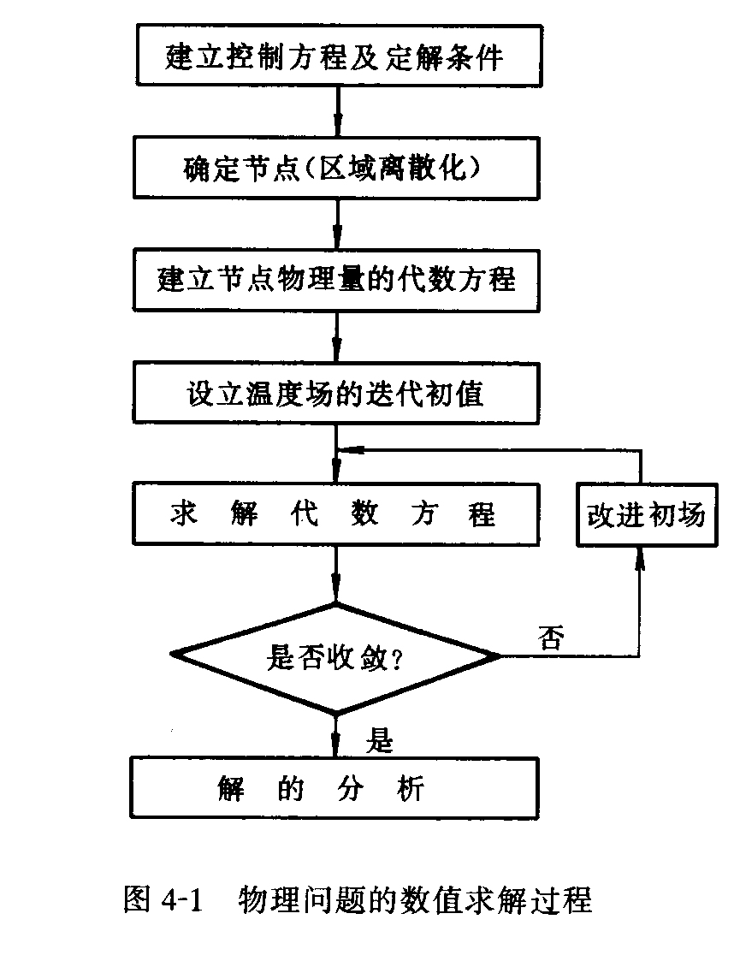
4.1.2基本步骤

Slide 8

物理问题：2D, 矩形域, 稳态, 无内热源，常物性的导热问题, IIBC边界问题
y
h,t_{f}
W
h,t_{f}
x
0
q=0
H

Slide 9
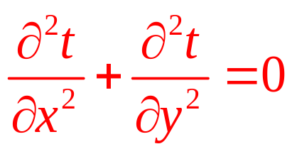
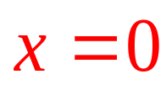
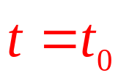
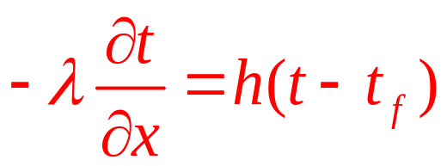
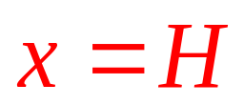
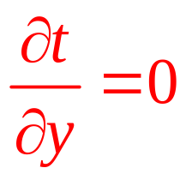
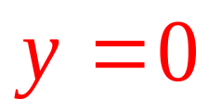
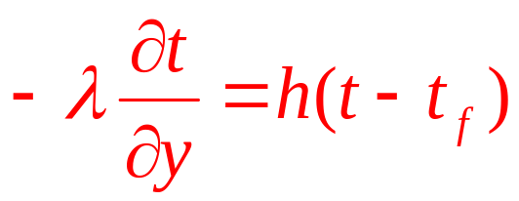
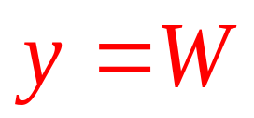
数学描写
y
h,t_{f}
W
h,t_{f}
x
0
q=0
H

Slide 10

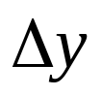

区域离散
将求解区域按照一定规则划分为许多小区域，这个过程称作区域离散。每个小的区域(控制容积,CV)的物理量值由一个点—节点来表示
n
n
w
e
s
y
m
x

Slide 11
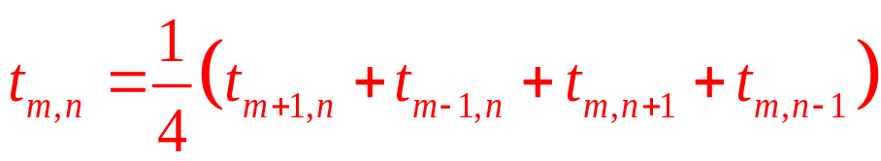


建立节点物理量的代数方程
每一个节点都与它相邻的节点存在一定的关系，通过相应的物理定律，可建立它们之间的关系式（代数方程式），此关系式又称作节点的离散方程。
(m,n+1)
(m,n)
(m-1,n)
(m+1,n)
(m,n-1)

Slide 12
求解代数方程组
把所有节点的离散方程联立起来，会组成一个封闭的方程组，对代数方程组的求解可采用直接解法或迭代求解，更多的是采用迭代解法。

Slide 13
解的分析
获得需要的信息:温度和换热量等
n
w
e
s

Slide 14
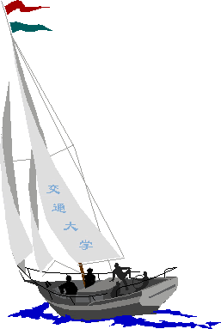
同舟共济
渡彼岸!
People in the same boat help each other to cross to the other bank, where….

